Slide 1

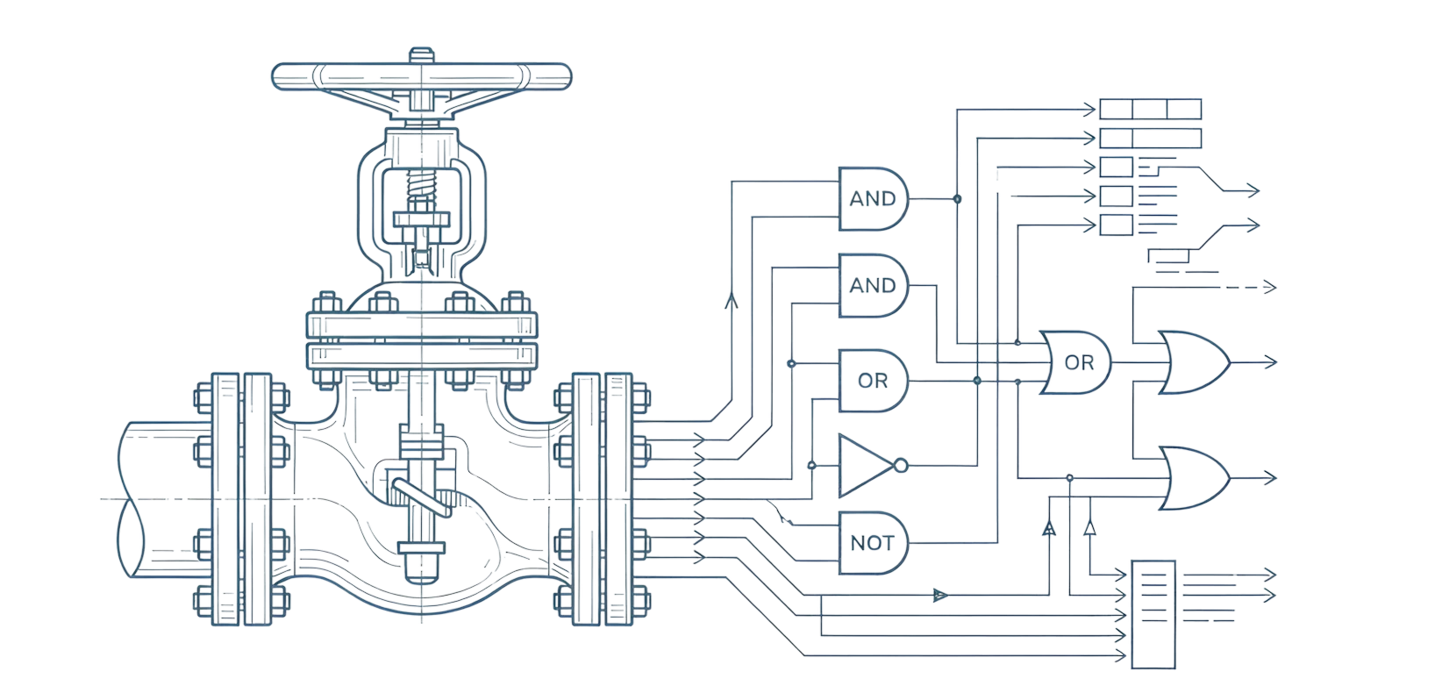
tulpar.Qoldau.kz
Цифровой клапан:
защита внутреннего
рынка ГСМ Казахстана
Политика двойного ценообразования и внедрение сервиса «Tulpar»
для предотвращения вымывания топливных резервов
АО «Информационно-учетный центр» МФ РК
г.Астана, 2026г.

Slide 2


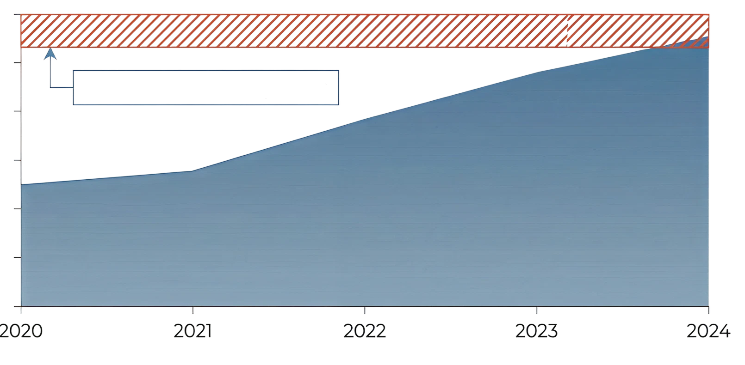
Модернизация НПЗ дала 20% рост,
но зависимость от сезонного импорта сохраняется
2
Год | Производство бензина, млн т | Производство дизтоплива, млн т | Производство авиатоплива, млн т | Импорт* | Экспорт*
2020 | 4,5 | 4,68 | 0,48 | Значительный импорт дизтоплива и авиатоплива | Ограниченный
2021 | 4,8 | 5,38-5,40 | 0,70 | Сохранялся импорт отдельных видов топлива | Незначительный
2022 | 5,02 | 5,28 | 0,67 | Бензин – 43 тыс. т; дизтопливо – 178 тыс. т | Бензин – 24 тыс. т
2023 | 5,30 | 5,20 | 0,64 | Дизтопливо – около 567 тыс. т | Ограниченный
2024 | 5,40 | 5,40 | 0,75 | Импорт снизился благодаря росту собственного производства | Экспорт ограничен для обеспечения внутреннего рынка
Бензин
4,5 млн т -> 5,4 млн т (рост)
Дизель
4,68 млн т -> 5,4 млн т (рост)
Зона сезонного дефицита
Авиатопливо
0,48 млн т -> 0,75 млн т (рост)
Вывод: несмотря на то, что экспорт ограничен административно, растущее внутреннее потребление требует импорта для покрытия сезонных дефицитов. Казахстанский рынок сбалансирован, но не имеет запаса прочности для покрытия внешних шоков.

Slide 3

Ценовой арбитраж:
70-100% наценки стимулирует серый экспорт
3
Данные на 07.07.2026 | курс: 1 RUB=6,16 KZT, 1 KGS=5,39 KZT, 1 UZS=0,039 KZT, 1 CNY=70,8 KZT
Вид топлива | Казахстан | Россия | Кыргызстан | Узбекистан | Китай
АИ-92 | 245 тг/л | 424 тг/л (+73%) | 410 тг/л (+67%) | 472 тг/л (+92%) | 515 тг/л (+102%)
АИ-95 | 315 тг/л | 458 тг/л (+45%) | 452 тг/л (+43%) | 596 тг/л (+89%) | 555 тг/л (+76%)
Дизель | 330 тг/л | 522 тг/л (+58%) | 458 тг/л (+39%) | 538 тг/л (+63%) | 490 тг/л (+48%)
Авиатопливо | 470 тыс. тг/т | 739 тыс. тг/т (+57%) | 496 тыс. тг/т (+6%) | 526 тыс. тг/т (+119%) | 470 тыс. тг/т (+0%)
Вывод: при текущем курсе разница в ценах делает контрабанду сверхприбыльной.

Slide 4
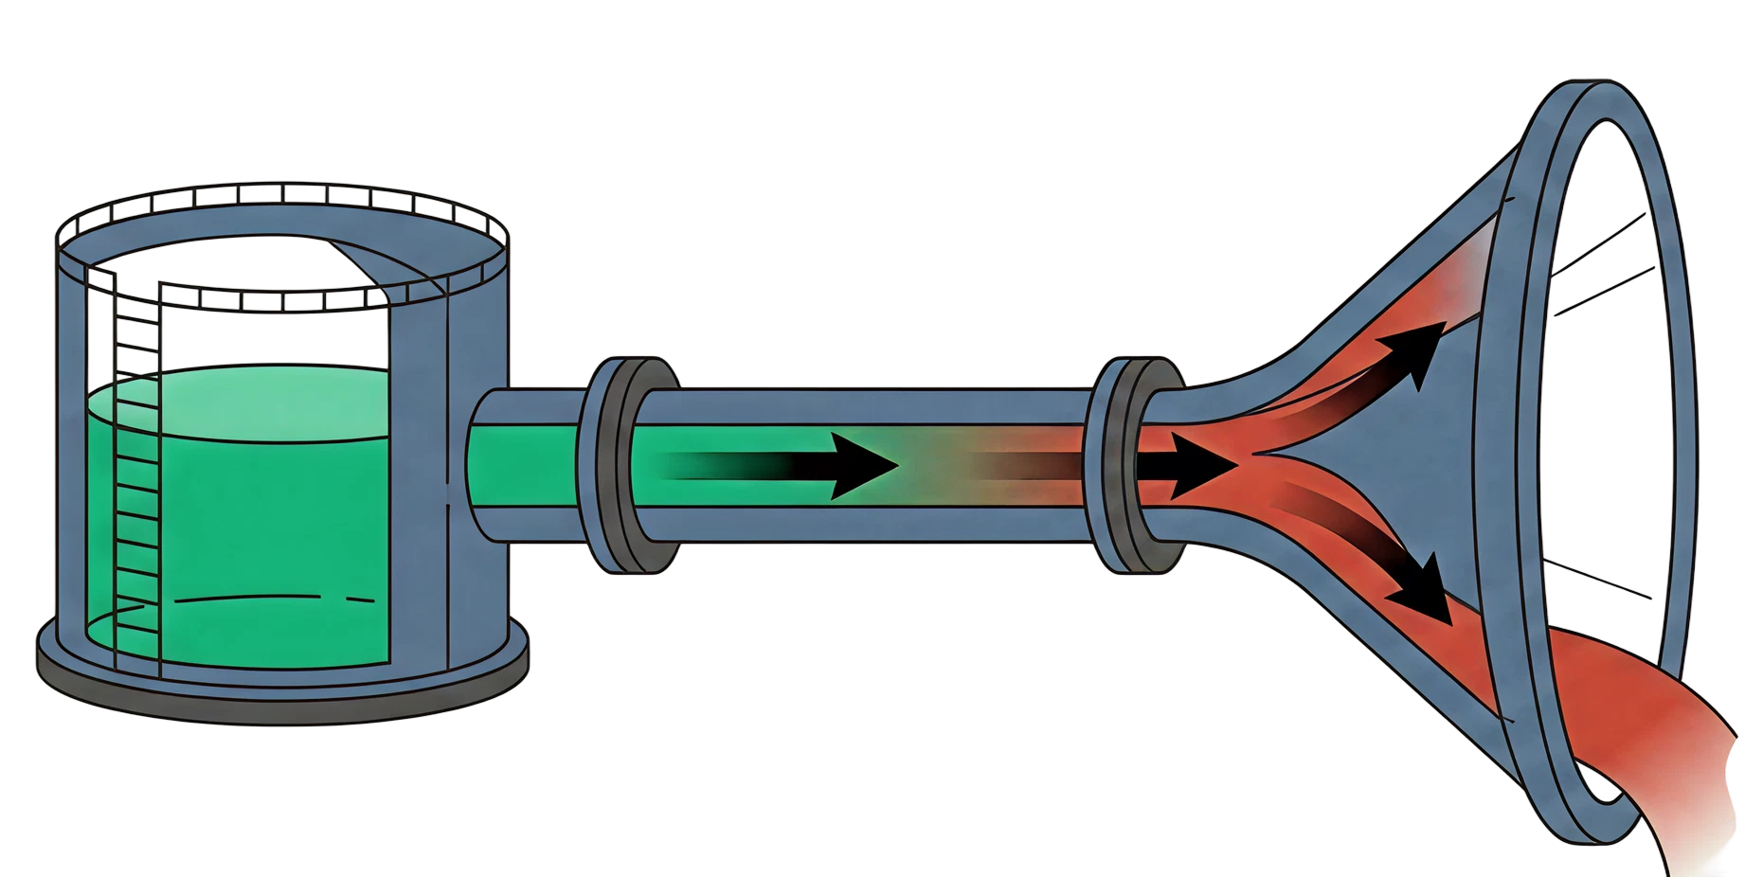
Угроза «вымывания»: внутренние мощности
не справятся с внешним спросом
4
Исторически
Казахстан частично покрывал дефицит бензина из РФ.
В новых условиях вектор меняется: дешевое топливо РК неизбежно начнет перетекать в Россию, Узбекистан и Кыргызстан
Воронка размыва
Внутренний рынок РК
Внешний спрос (РФ и др.)
Отечественные НПЗ работают на пределе.
Физически невозможно компенсировать объемы, которые будут агрессивно вымываться с рынка
из-за ценового арбитража
Ввести гос. регулирование и дифференцированные цены (для резидента / нерезидента) – возможный вариант защиты

Slide 5
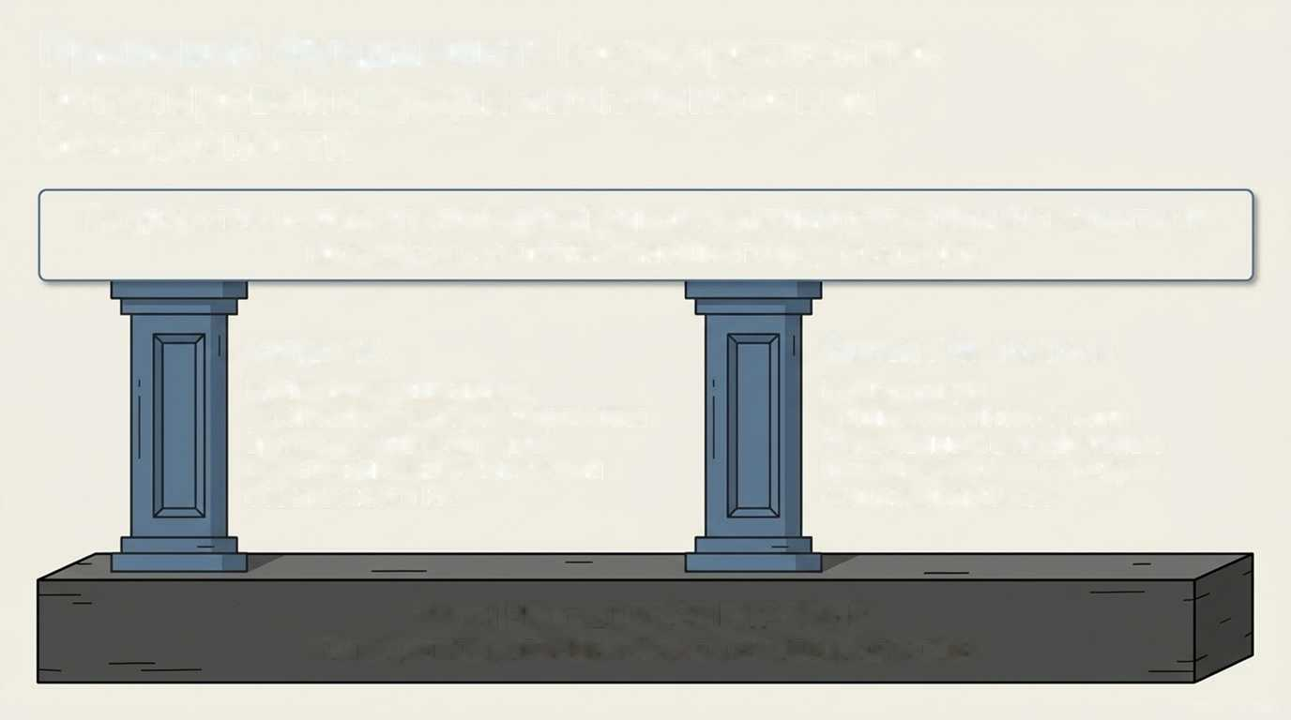
Правовой фундамент: государственное
регулирование ради экономической безопасности
5
Государство не ломает свободный рынок,
а активирует законный защитный механизм в условиях внешнего форс-мажора.
Статья 14
Прямое разрешение на
установление госрегулирования
цен на розницу и опт для обеспечения экономической безопасности РК.
Статья 7 (п.15, 15-1)
Компетенция уполномоченного органа устанавливать предельные цены на реализацию через стационарные АЗС.
Закон РК от 20.07.2011 № 463-IV
«О госрегулировании производства и оборота отдельных видов нефтепродуктов»

Slide 6



Матрица дифференцированных тарифов (по приказу МЭ РК)
6
Категория / требования | АИ-92/93 | Дизель
Базовая / предельная цена (нерезиденты / без верификации / сверх лимита) | 600+ тг/л | 700+ тг/л
Уровень 1 (лимит: 100 л/сутки; не более 300 л/в неделю) Требование: водительское удостоверение РК + страховка РК | ≈245 тг/л (с квартальным повышением цен по графику?) | ≈330 тг/л (с квартальным повышением цен по графику?)
Уровень 2 (лимит: 300 л/сутки; не более 900 л/в неделю) Требование: ВУ РК + страховка РК + Техпаспорт РК (грузовые, автобусы, спецтехника) | ≈245 тг/л (с квартальным повышением цен по графику?) | ≈330 тг/л (с квартальным повышением цен по графику?)
Справочно. Согласно данным БНС владельцев АТС на 01.04.2026:
на бензиновом двигателе - 4,76 млн. ед. (80%), на дизельном топливе - 453 тыс. (7,6%);
смешанное топливо, в т.ч. гибридные – 393 тыс. (6,6%), электроэнергия – 31,1 тыс. (0,5%), газ – 24 тыс. (0,4%).
Важно: льготная цена применяется исключительно при успешном интеграционном взаимодействии АЗС с системой оператора данных КПУ (OilTrack, Tulpar).

Slide 7
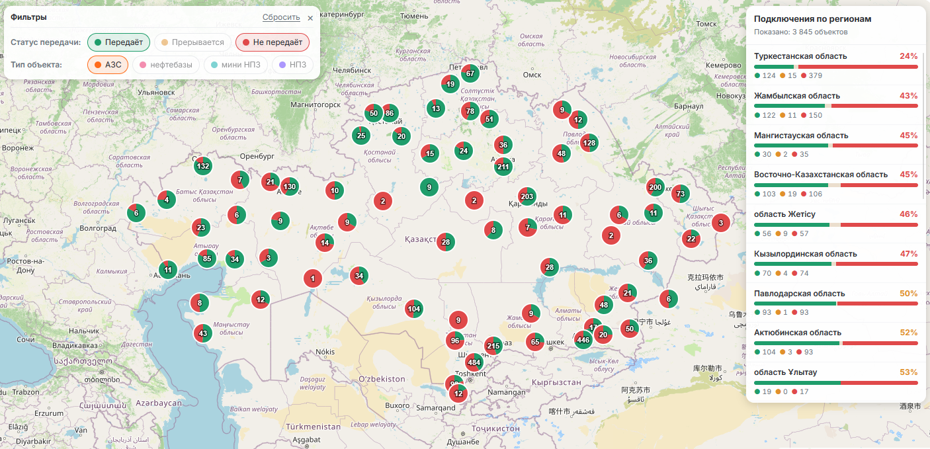
Дисциплина передачи данных с резервуаров
в систему оператора КПУ «OilTrack» (АО «ИУЦ» МФ)
7
Справочно. В системе оператора КПУ реализована интерактивная карта подключений (https://oil.qoldau.kz/ru/info/map).
На 07.07.2026г. хуже всего ситуация в Туркестанской области – данные передают только 24% объектов.
Лучший показатель – Западно-Казахстанская область, где данные стабильно передают 82% участников рынка.

Slide 8

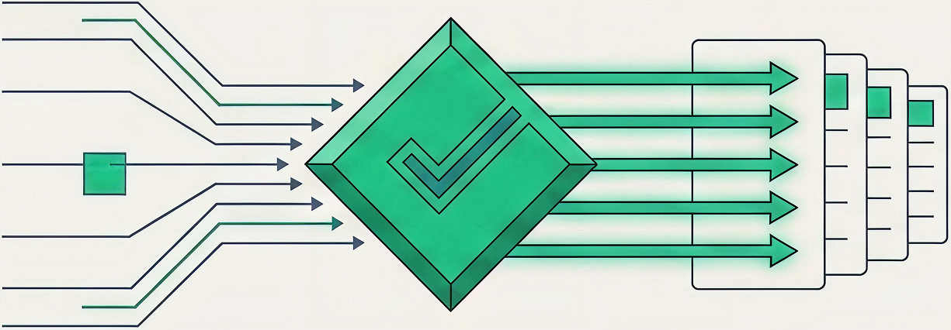
Неизбежность цифрового контроля:
почему ценовой барьер требует API
8
Ручной контроль
Цифровой клапан (Tulpar)
Бумажные проверки
Коррупционные риски на кассе
Заправка на чужие права
Физическая проверка документов создает очереди и не позволяет вести сквозной учет лимитов в реальном времени.
Мгновенный машинный учет лимитов.
Без системы цифрового мониторинга льготное топливо станет предметом внутренних спекуляций.
Проект «Tulpar» - это способ администрирования
приказа Министерства энергетики РК по госрегулированию цен на нефтепродукты.

Slide 9
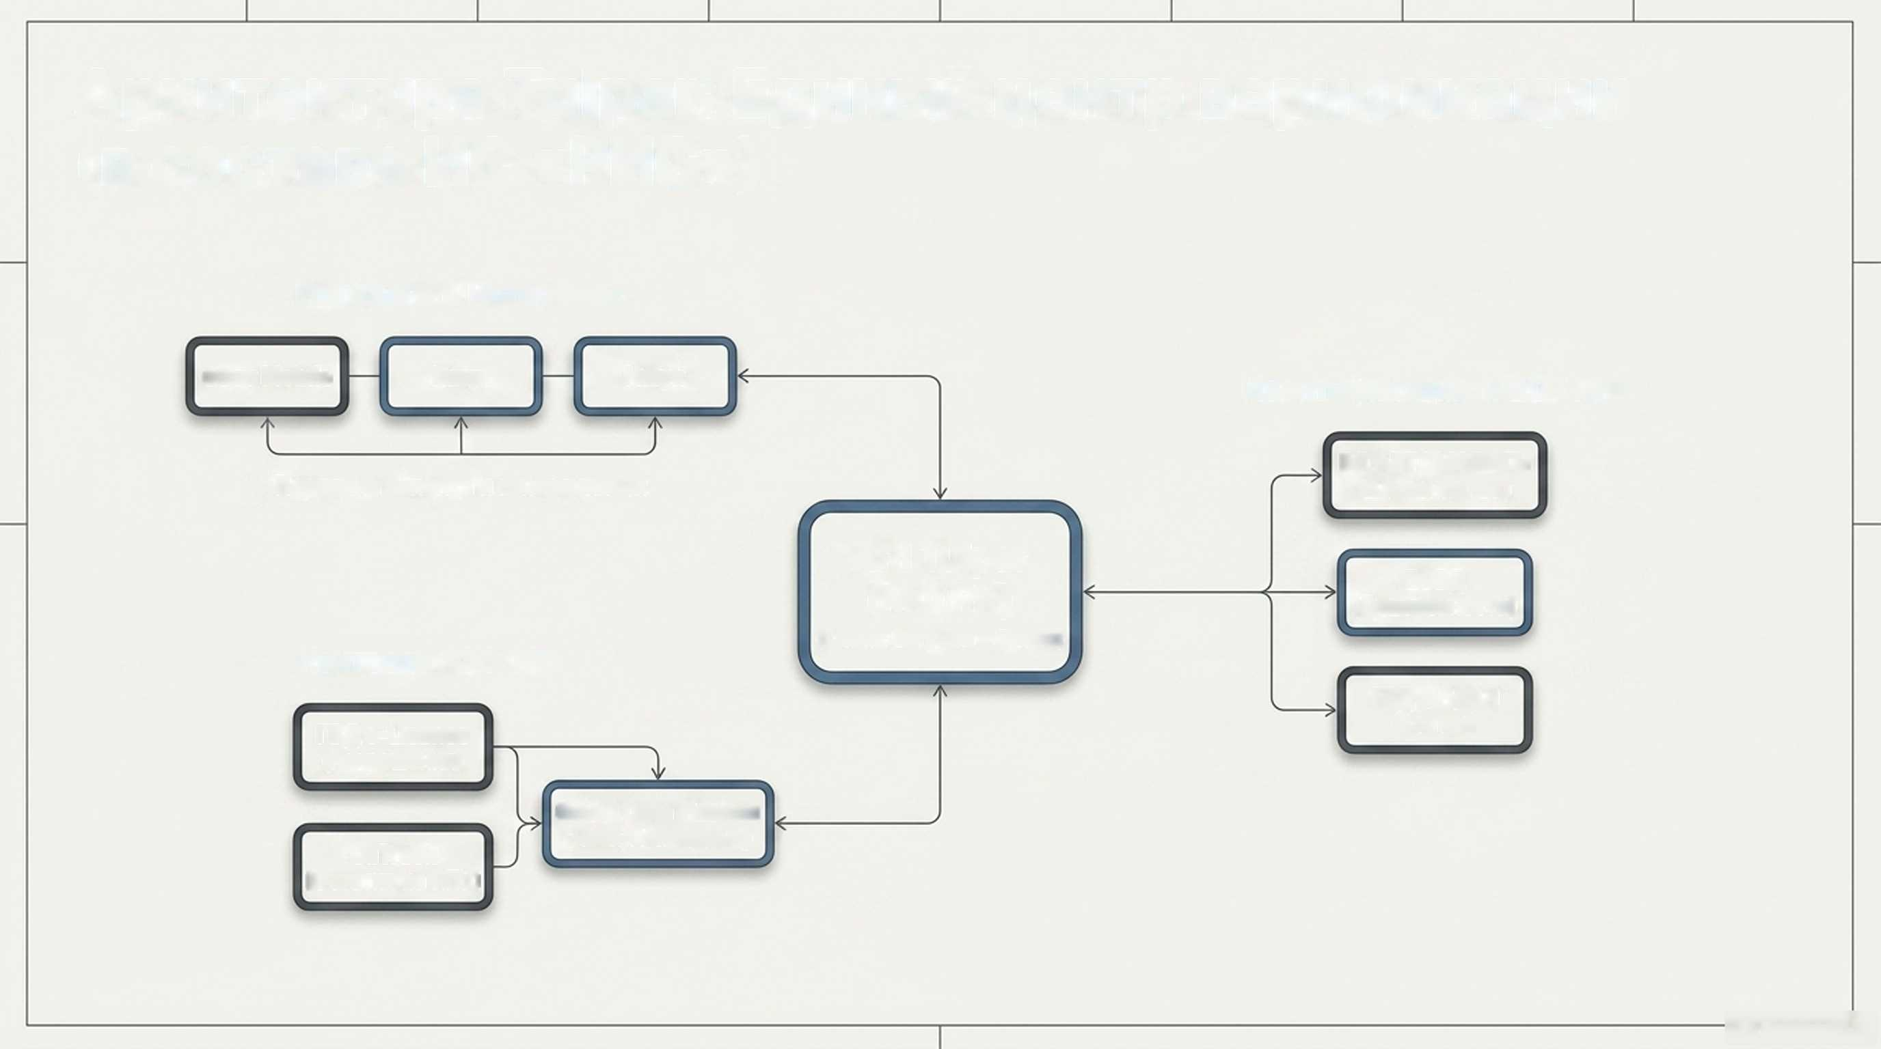
Архитектура Tulpar: единый центр верификации
9
Граждане & Интерфейс
eGov Mobile
Kaspi
Halyk
Идентификация: МВД / МЮ / АРРФР
АИС «Сервисный центр» МВД (владение авто, ВУ)
Передача баланса и генерация QR
API Tulpar (МФ РК)
Интеграции:
выгрузка + дельта
ЕСБД АРРФР (доверенности)
Контроль АЗС: МФ
ГБД ФЛ/ЮЛ (статус)
ГБД e-License (разрешения)
Smart Data Finance (чеки/накладные)
OilTrack
(остатки по КПУ)

Slide 10
Пользовательский путь:
секундная транзакция на кассе
10
Гражданин
Открывает eGov Mobile
(Kaspi, Halyk и др.)
Отображается
QR-код и доступные лимиты
Видит доступный лимит и вводит объем
Отпускает топливо
Оператор АЗС
Сканирует QR
API Tulpar
API проверяет лимиты и выдает динамический QR-код
Метод Reserve (холдирует объем)
Метод Fact
(получает чек от АЗС)
Списывает факт / Audit Log (Антифрод)
Общее время физического взаимодействия: < 15 секунд

Slide 11
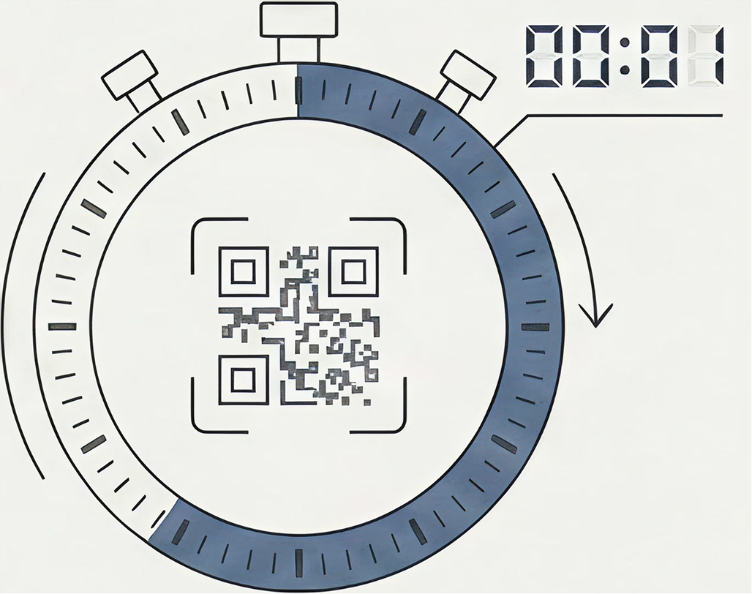
Встроенный антифрод:
динамический QR и строгий аудит
11
График жизни динамического
(временного) QR-кода
Механика Reserve -> Fact
резерв
(например: 50 л)
факт
(реально отпущено: 45 л)
Авто-возврат остатка (5 л)
Время жизни: 1-3 минуты.
Ограничивается передача скриншота третьим лицам
или перепродажа квоты в Telegram-чатах.
Двухтактная система защищает от "зависаний".
Лишний резерв моментально возвращается на суточный баланс гражданина.
Итог: полностью исключается человеческий фактор. Данные мгновенно попадают в системы МФ.

Slide 12

Дорожная карта запуска: жесткие сроки реализации
12
1 сентября 2026
(запуск на бой)
1 августа 2026
5 августа 2026
1 октября 2026
Запуск медиа-плана и разъяснительной работы
Утверждение приказа МЭ о ценах. Перевод интеграций в режим актуализации с базами данных
Ввод дифференцированных тарифов.
Запуск системы «Tulpar»
Старт полномасштабных проверок АЗС
[мки, мэ]
[МФ, МЭ, МВД, АРРФР, НБ]
[МЭ, МФ, АО «ИУЦ», АО «НИТ», Halyk/Kaspi]
[КГД МФ]
Проект требует бесшовной координации
7+ ведомств и банков в течение 60 дней.

Slide 13


Итог: защищенный рынок и гарантированные резервы
13
Социальная стабильность
Граждане РК продолжают получать топливо по льготным ценам (≈245/330 тг) в рамках достаточных ежедневных / недельных лимитов (100-300 / 300-900 л)
Экономическая защита
Ликвидация маржинальности серого экспорта. Tulpar выводит розничную реализацию из тени, обеспечивая 100%-ую прослеживаемость каждого литра.
Цифровой клапан активирован: открыт для внутреннего развития, закрыт для внешних шоков.

